Slide 1
Словничок
4 клас
Підготувала
вчитель початкових класів
КУ Сумська ЗОШ І-ІІІ ст.№21
Кожушко Тетяна Миколаївна

Slide 2
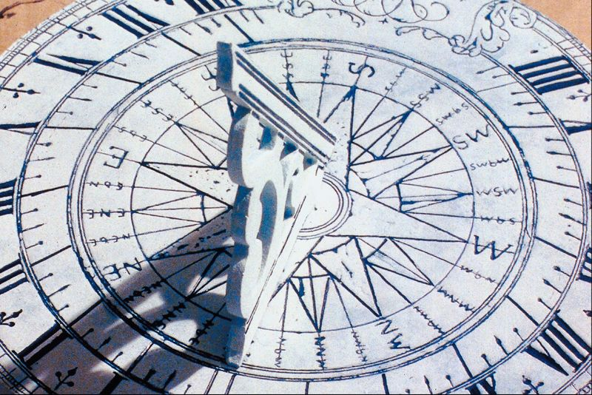
Літочислення — система відліку історичного часу.

Slide 3
Ізласкавився —
виявив співчуття.

Slide 4
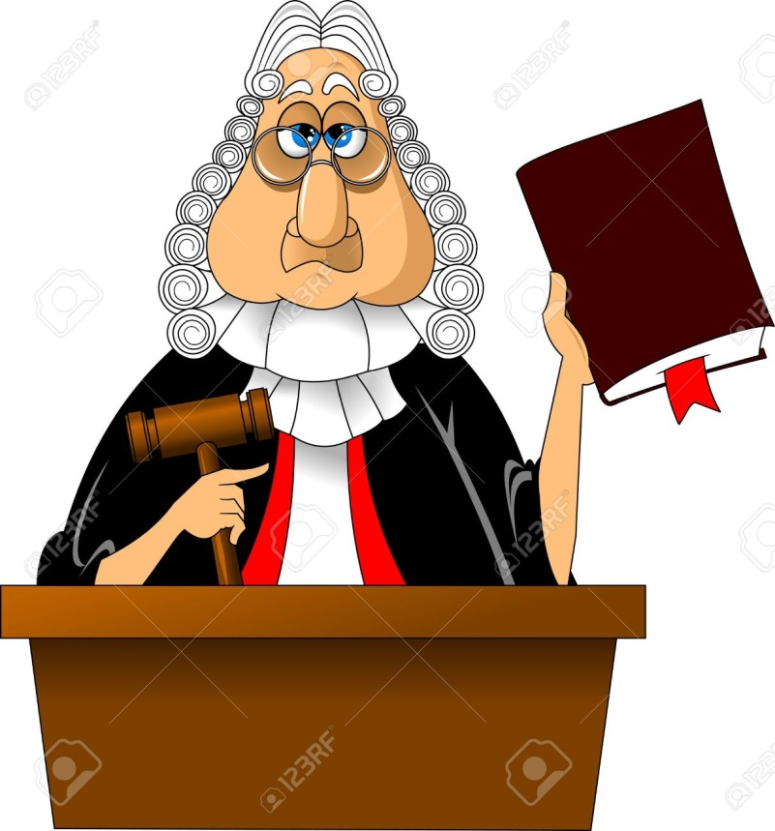
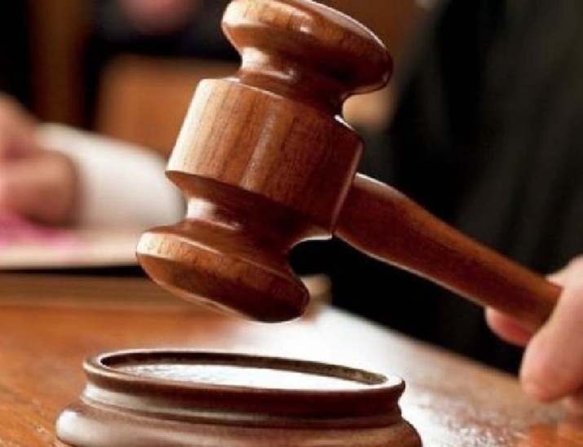
Позиватися — судитися.

Slide 5
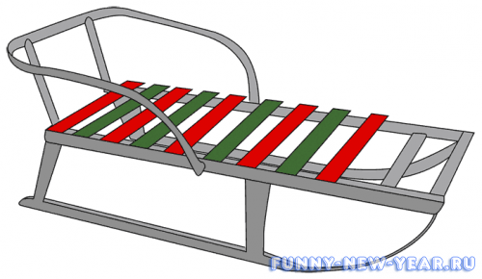
Ґринджоли — сани.

Slide 6
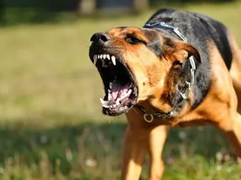
Прицькувапи —
натравити собаками.

Slide 7
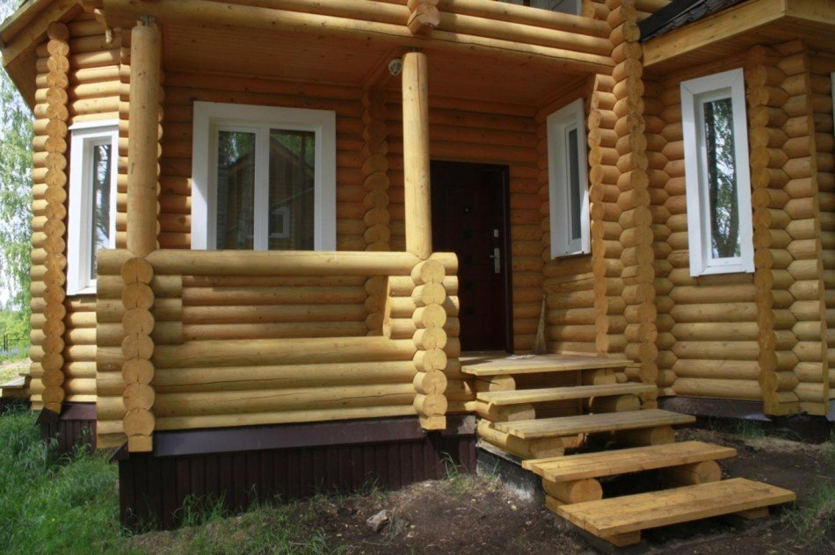
Рундук — ґанок.

Slide 8
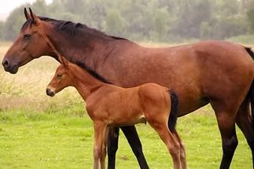
Привела лоша — народила

Slide 9
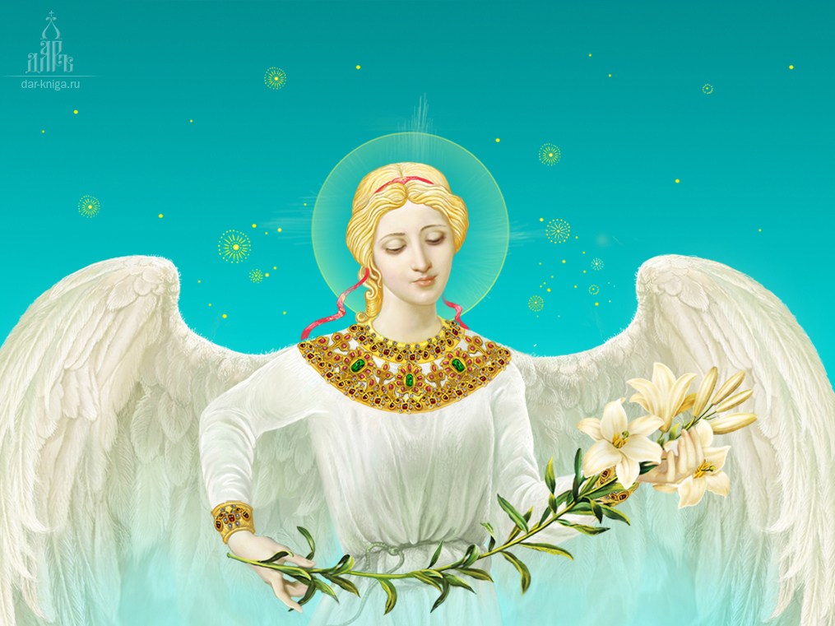
Зглянься — змилуйся.

Slide 10
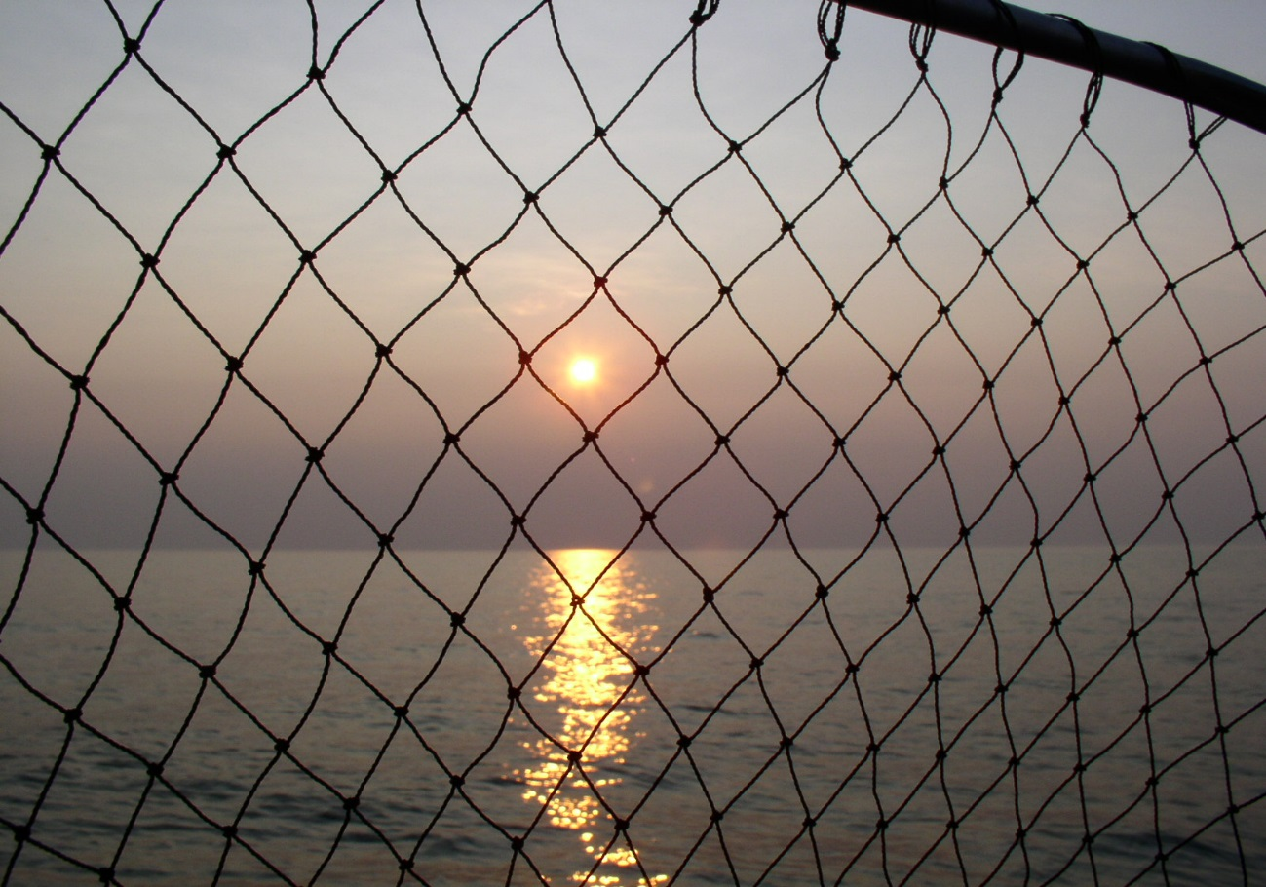
Тенета — сітка для
ловлі звірів, птахів.

Slide 11
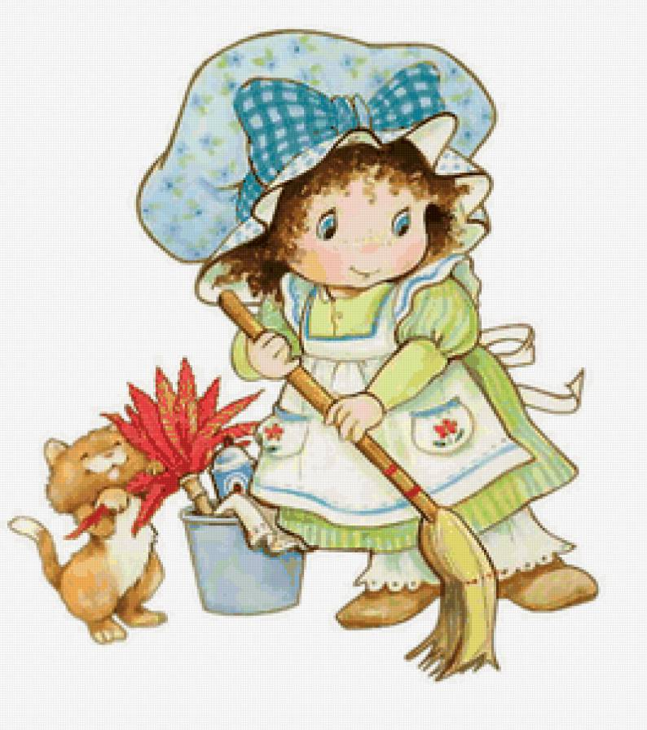
Заходилася — почала
швидко робити.

Slide 12
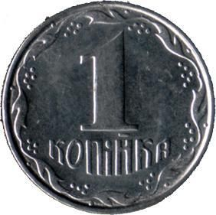
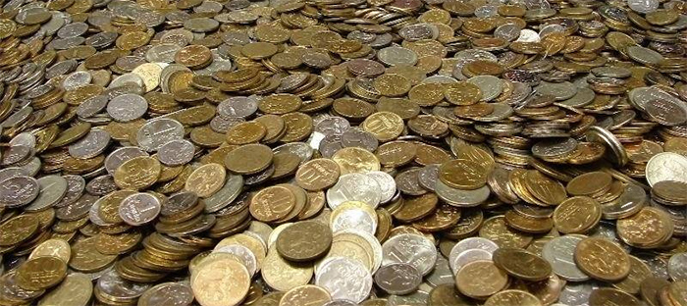
Сторицею — у багато
разів більше.

Slide 13
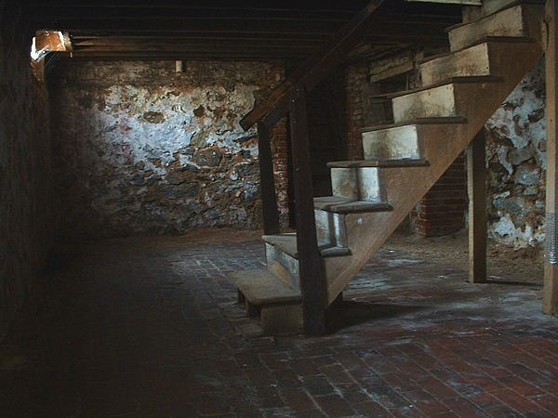
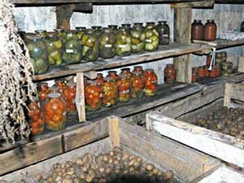
Льох— підземне
сховище.

Slide 14
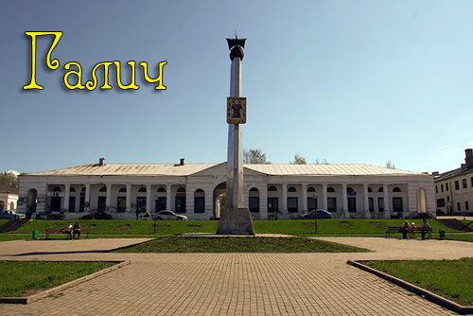
Галич — у давні часи столиця Галицького королівства, зараз — місто
в Івано-Франківській області.

Slide 15
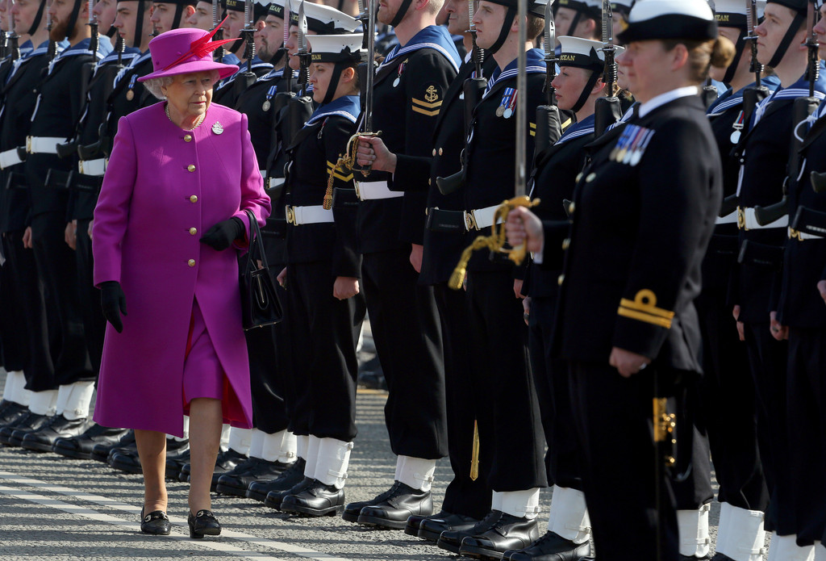
Дружина — військовий загін короля.

Slide 16
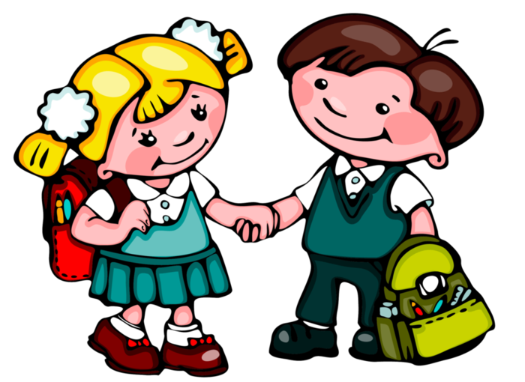
Зайди — приблуди; люди, які прибули звідкись.

Slide 17
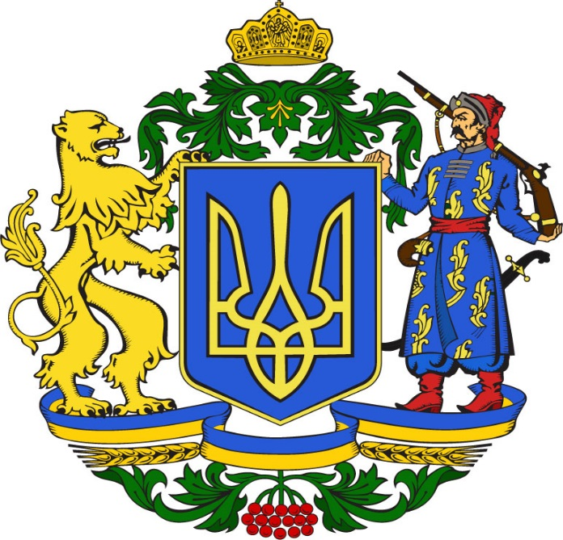
Герб — символічний знак держави, міста, роду чи окремої особи.

Slide 18
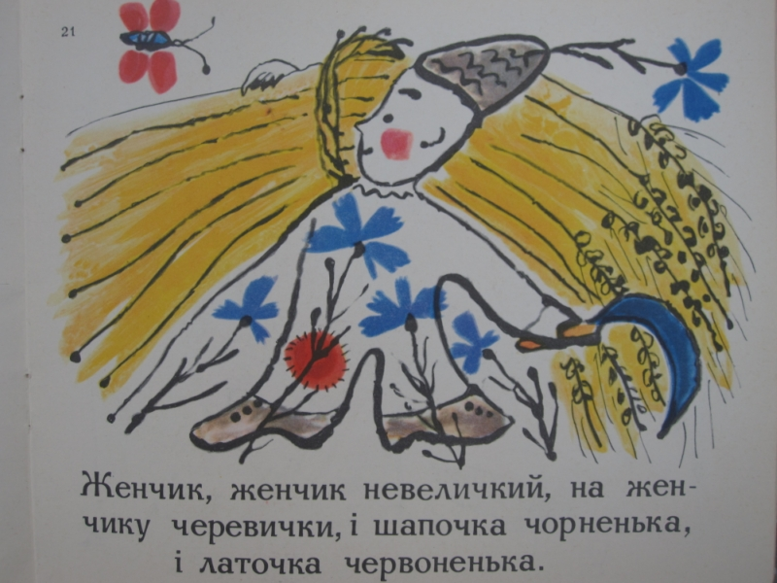
Женчики — женці.

Slide 19
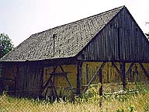
Стодола — будівля для зберігання снопів, сіна.

Slide 20
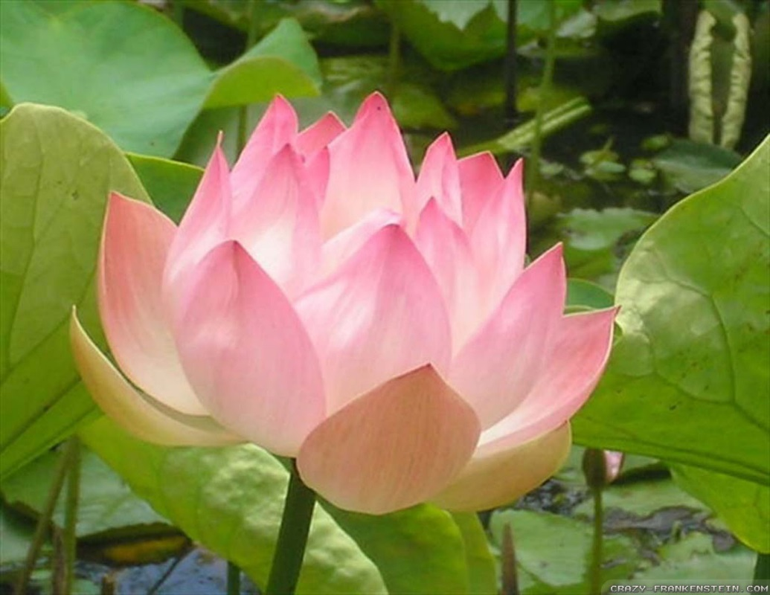
Лотос — водяна трав'яниста рослина, схожа на латаття.

Slide 21
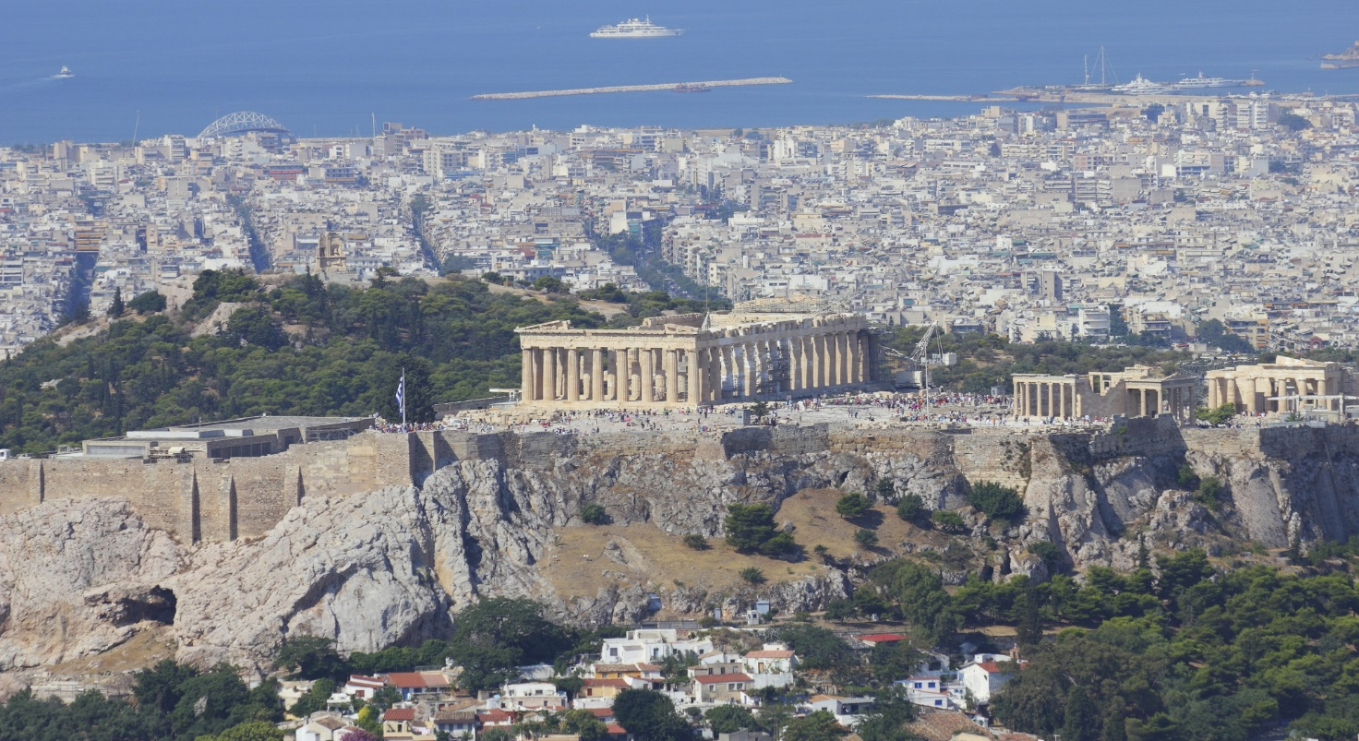
Афіни — столиця стародавньої та сучасної Греції

Slide 22
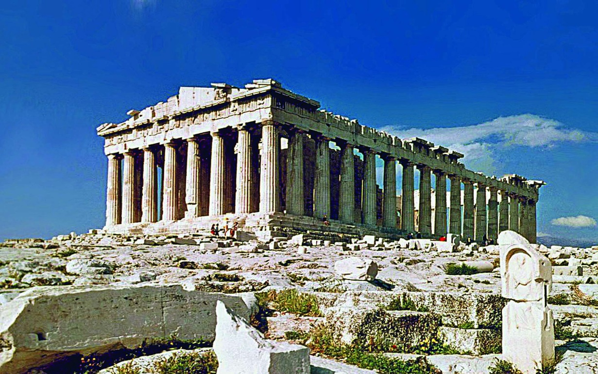
Акрополь – укріплена
частина давньогрецького міста, розташована на сисочині.

Slide 23
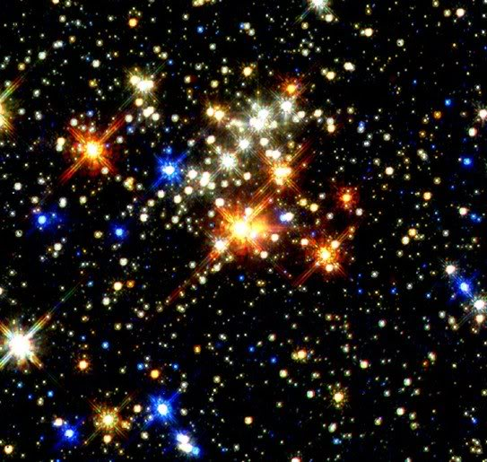
Звізди —зірки.

Slide 24
Слава — перша жінка у світі, праматір людей.

Slide 25
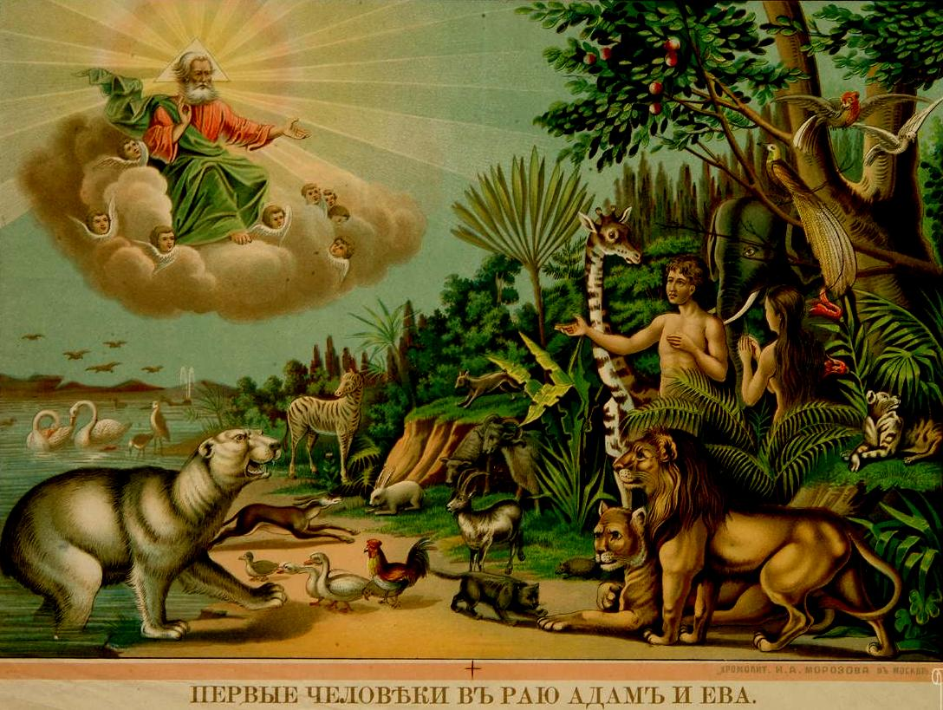
Гук — перший чоловік у світі, прабатько людей.

Slide 26
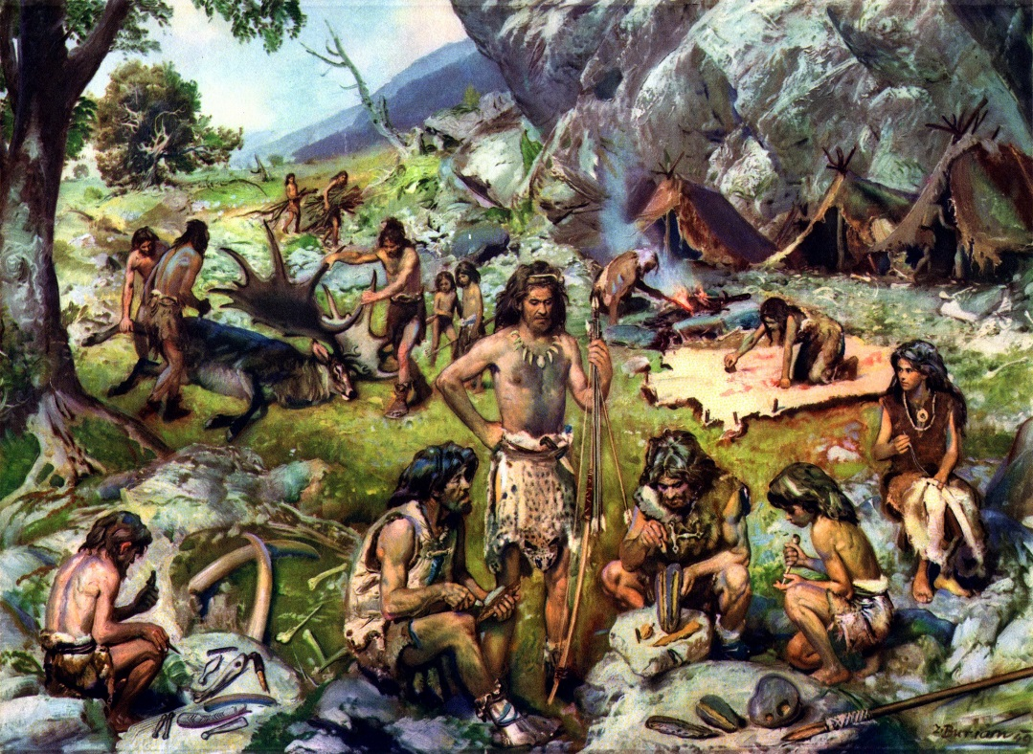
пер
Гукри — нащадки Гука.

Slide 27
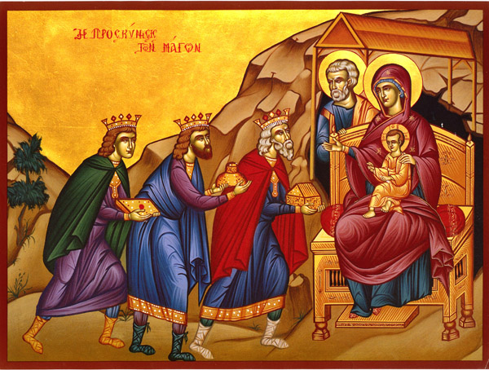
Волхви — давньоукраїнські жерці.

Slide 28
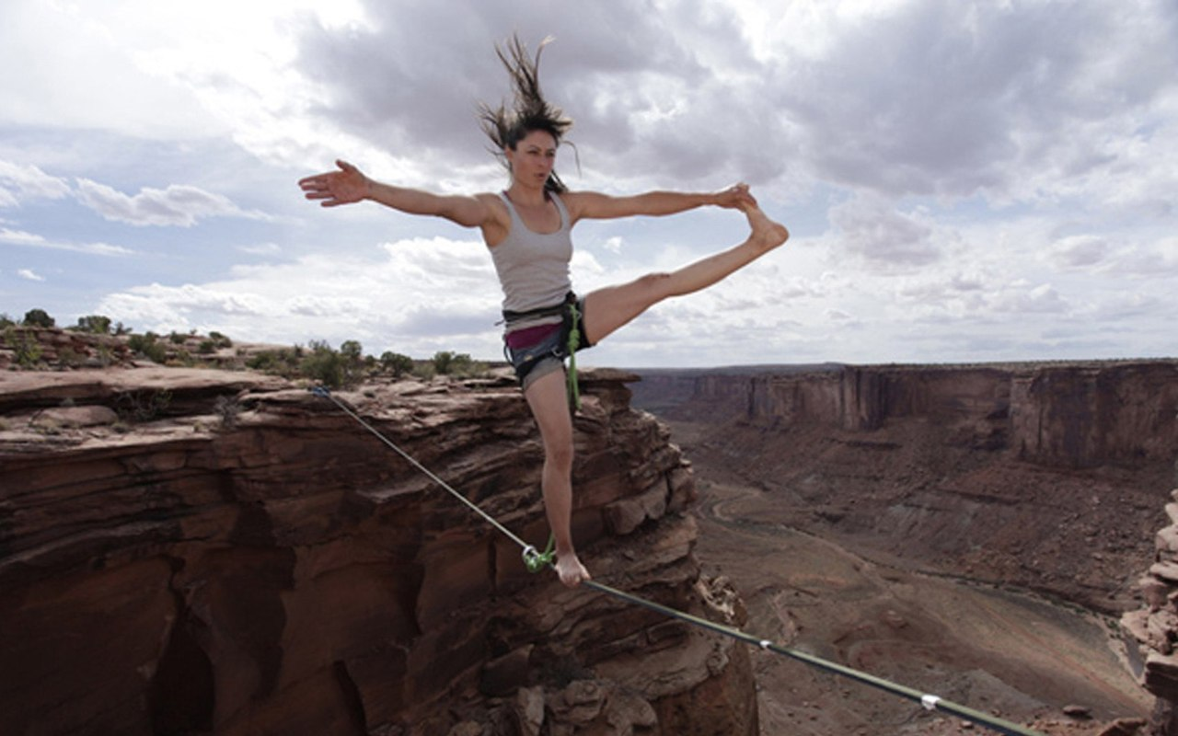
Одчайдушний —
безоглядний.

Slide 29
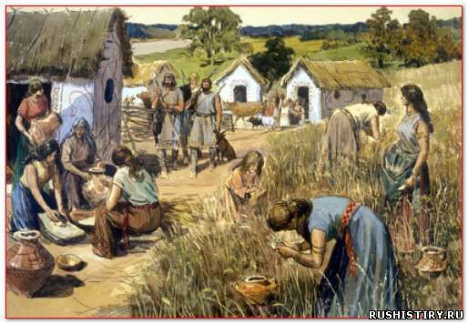
Слов'яни —близькі за походженням і мовою народи, які жили колись на
території України.

Slide 30
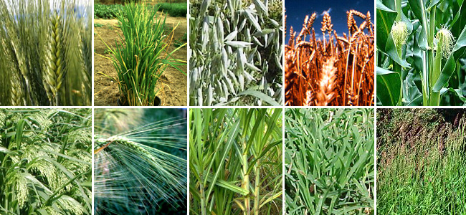
Збіжжя —зернові
рослини.

Slide 31
Кревний — рідний.

Slide 32
Віче — народні
збори.

Slide 33
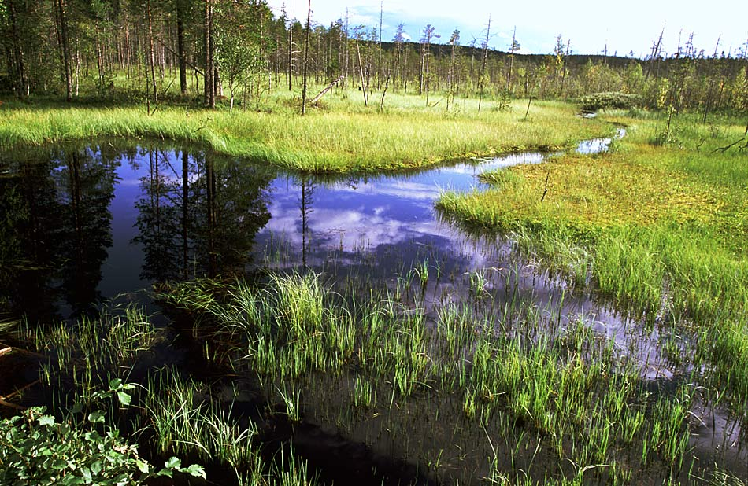
Багно — болотисте
місце, трясовина.

Slide 34
Праведний —
справедливий.

Slide 35
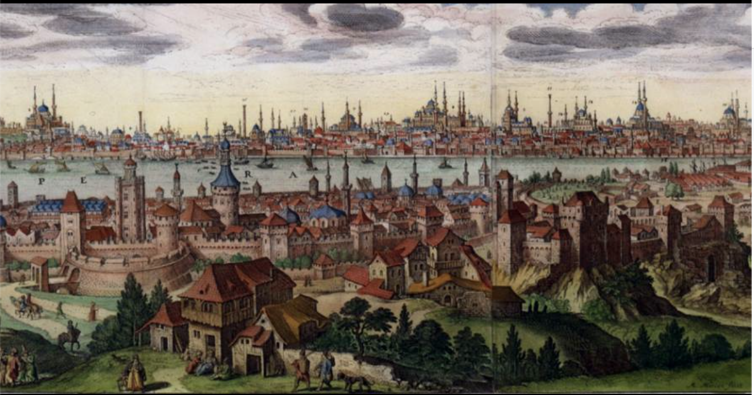
Царгород —столиця стародавньої
держави Візантії.

Slide 36
Берло — палиця, оздобленакоштовним камінням і різьбою, символ влади.

Slide 37
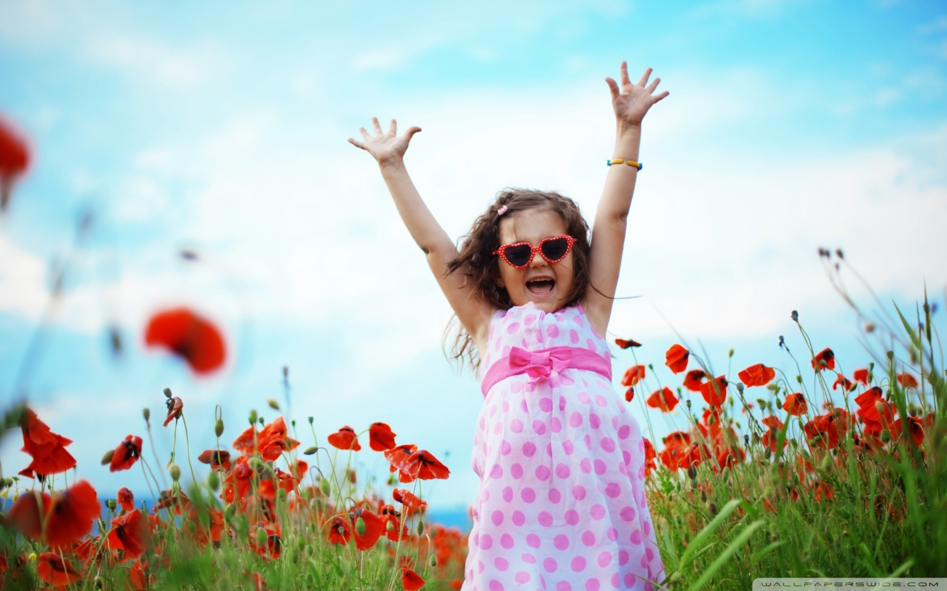
Жийте — живіть.

Slide 38
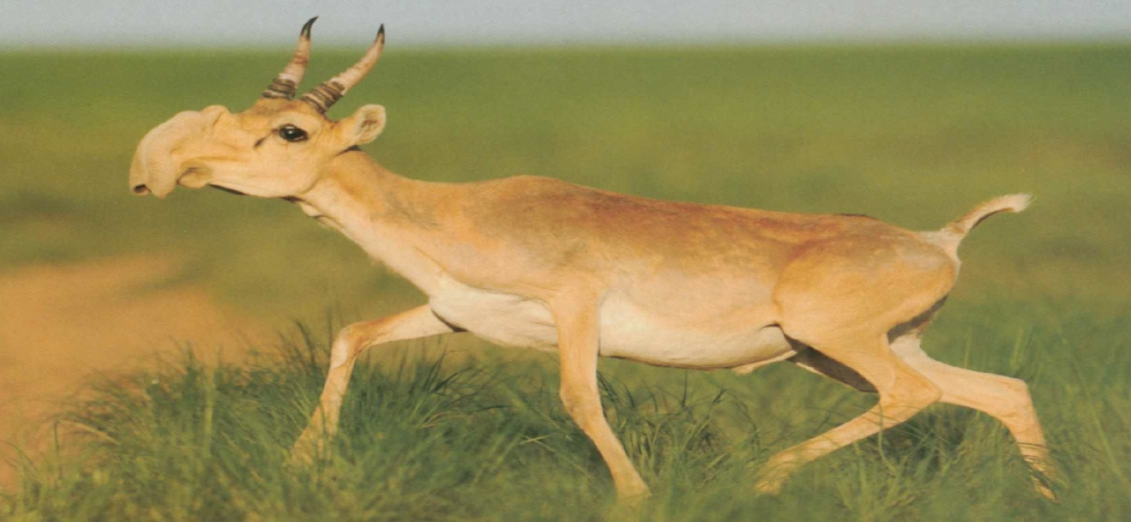
Сайгак — вид антилоп, що раніше заселяв степи України.

Slide 39
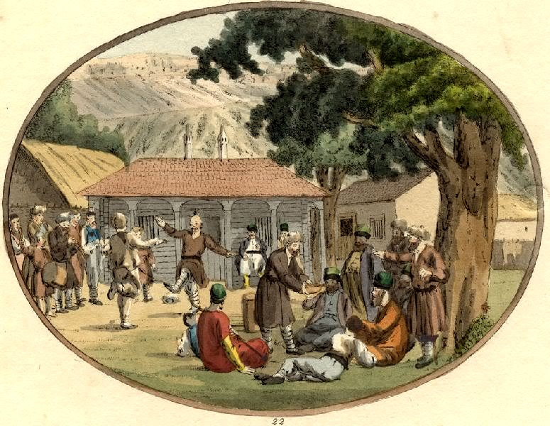
Татари-буджаки — народ, що був на території Південної
Бессарабії.

Slide 40
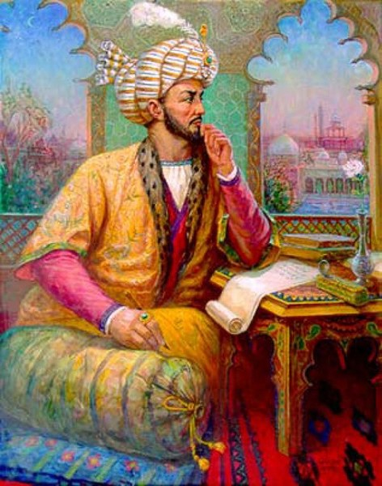
Мурза — багатій, великий пан у східних народів.

Slide 41
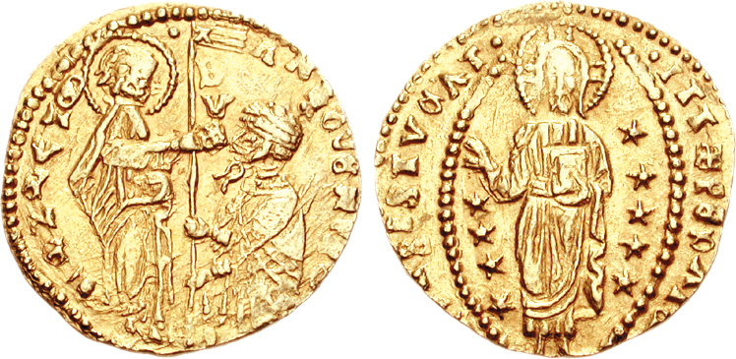
Цехіни - золота монета.

Slide 42
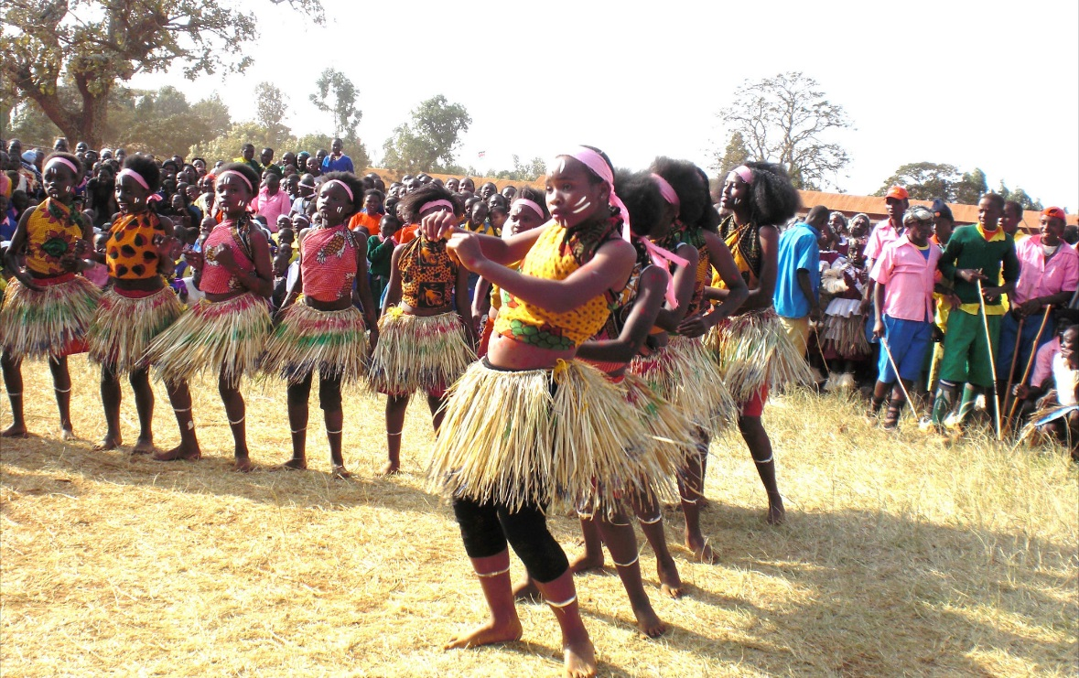
Улус – назва плем`я.

Slide 43
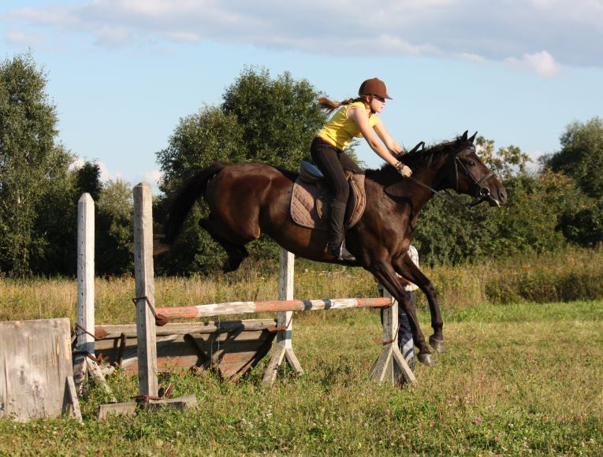
Шибайголова — смілива, відчайдушна людина.

Slide 44
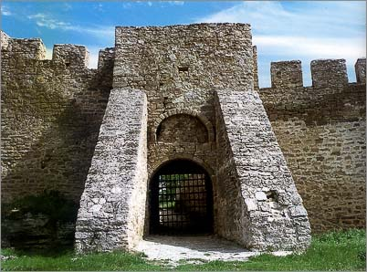
Кілія-місто-фортеця на лівому березі Дунаю.

Slide 45
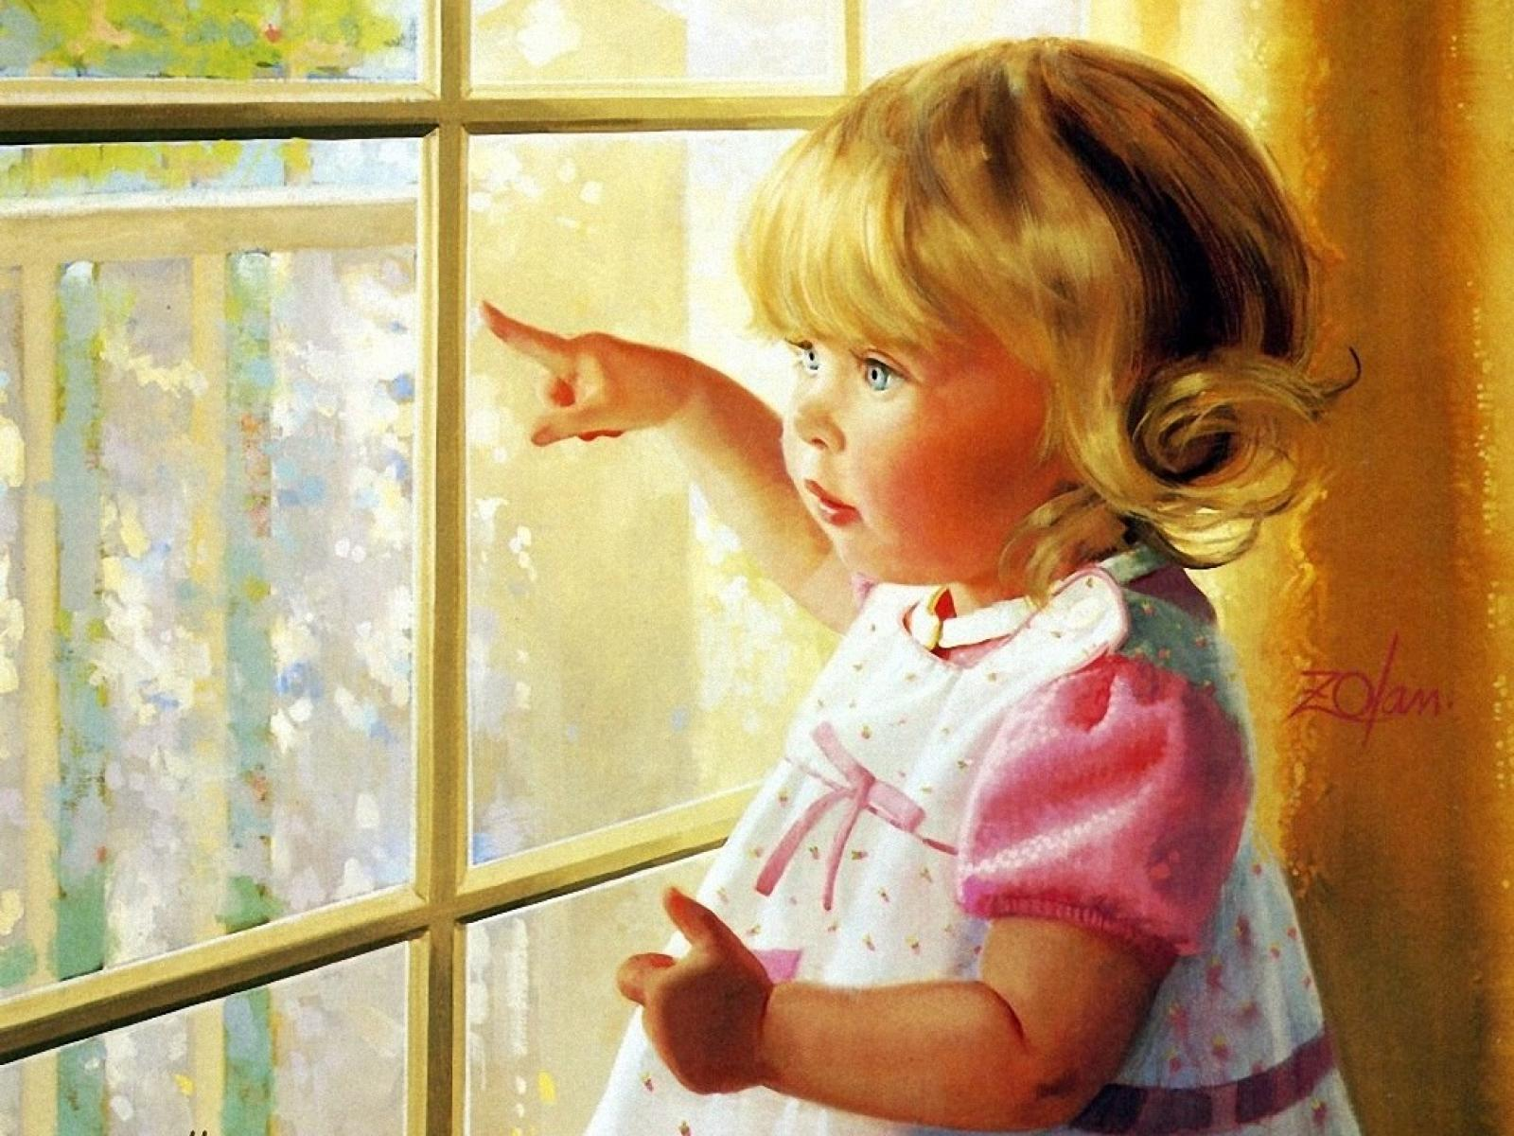
Чигає — очікує

Slide 46
Пищаль — старовинна вогнепальна зброя,
схожа на рушницю

Slide 47
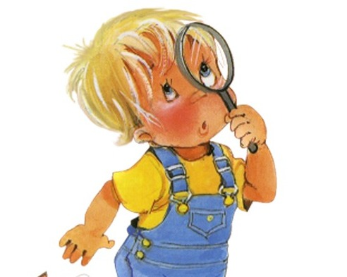
Не тямлю —
не розумію.

Slide 48
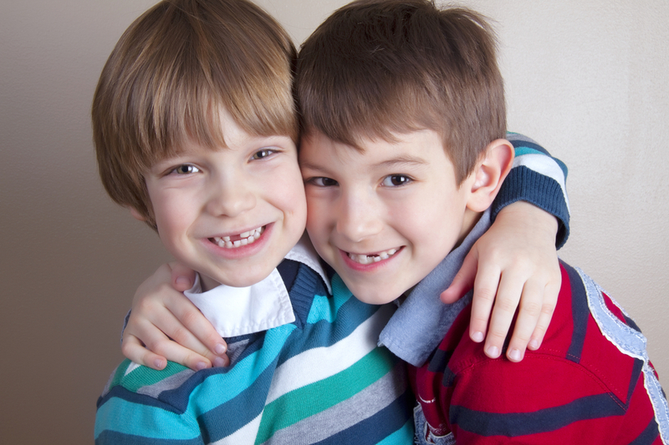
Незрадливий — вірний, не здатний на зраду.

Slide 49
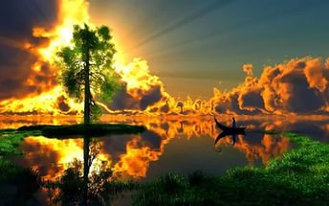
Нетлінна —вічна..

Slide 50
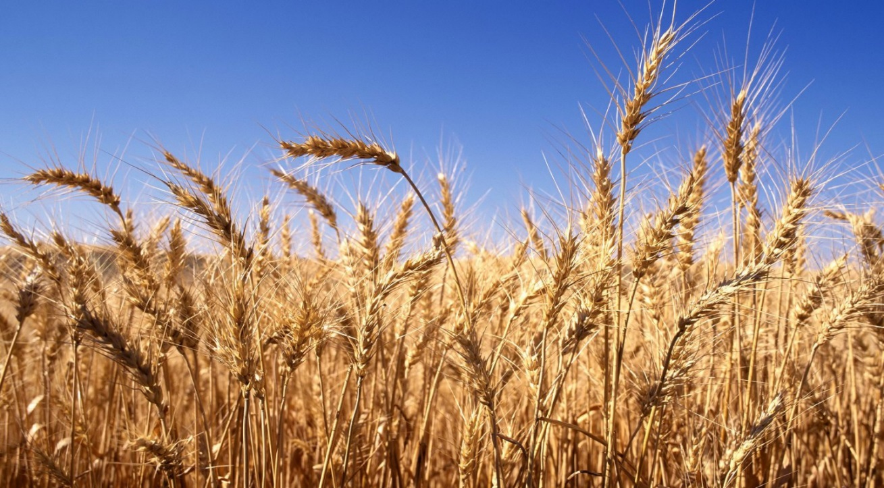
Половіли — достигаючи, ставали жовтого кольору.

Slide 51
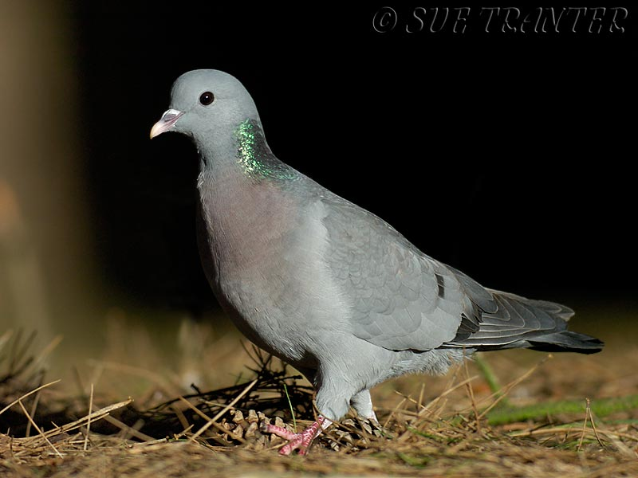
Припутень —
лісовий голуб.

Slide 52
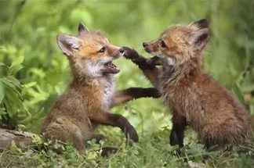
Дзяволить —
попискує, підвиває.

Slide 53
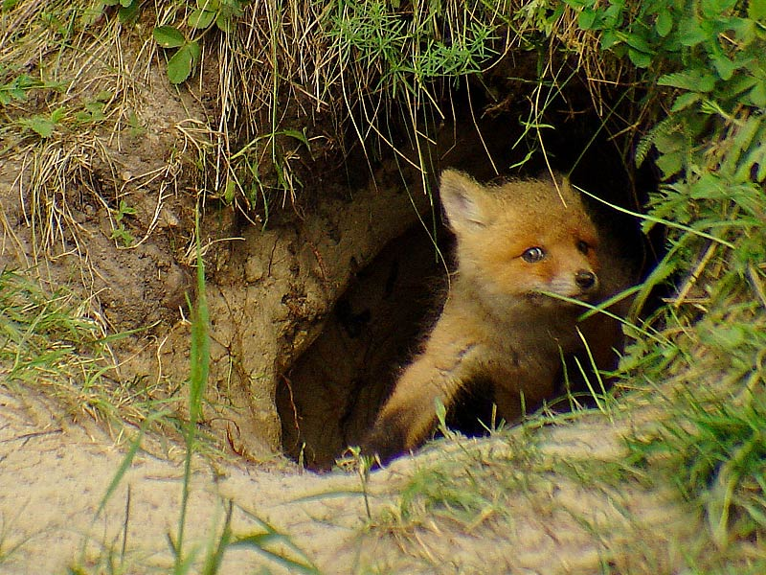
Вухами пряде —
ворушить вухами.

Slide 54
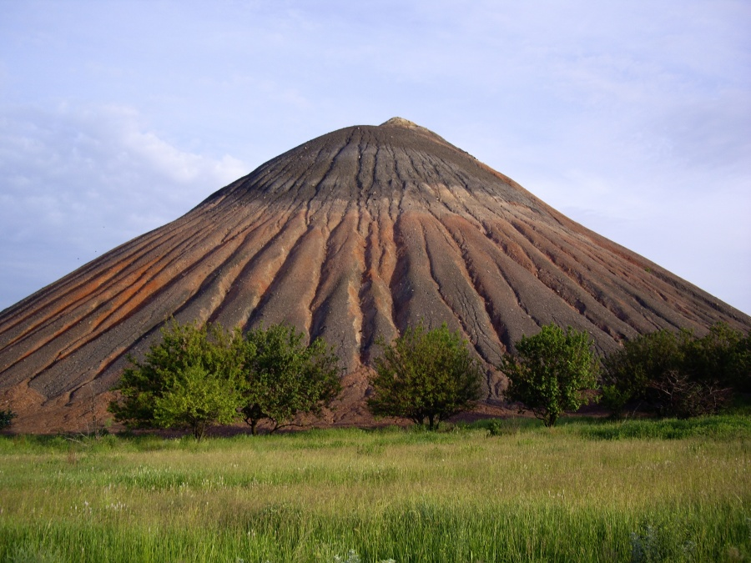
Терикон — насип із пустої породи біля шахти.

Slide 55
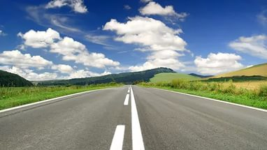
Гін —частина
шляху.

Slide 56
Свічадо —
дзеркало.

Slide 57
Зорять —дивляться.

Slide 58
Пруг — край
чого-небудь.

Slide 59
Кубічний хлопчик -
міцненький.

Slide 60
Царина — околиця,
край села.

Slide 61
Неборак — людина,
яка викликає
співчуття, бідолаха.

Slide 62
Мажа —
чумацький віз.

Slide 63
Скіпка — невелика тонка пластинка, відколота від деревини.

Slide 64
Відень — столиця
Австрії.

Slide 65
Замклись —
замкнулись, стулились.

Slide 66
Еней —
давньогрецький герой.

Slide 67
Обеззброїло —нічого не змогла відповісти.

Slide 68
Заполоч — кольорові бавовняні нитки для гаптування.

Slide 69
Громадили —
греблися,порпалися.

Slide 70
Дядина —жінка дядька, батькового або материного брата.

Slide 71
Притирився —
прийшов, прилетів.

Slide 72
Ні гадки йому —
ні про що не думає.

Slide 73
Ніагара —водоспад на кордоні
Канади і США.

Slide 74
Лоцман — провідник суден по річках, каналах.

Slide 75
Томагавки — зброя індіанців Північної Америки у вигляді сокирки.

Slide 76
Оговтався — прийшов до тями, заспокоївся.

Slide 77
Бурмило —
жартівливе
прізвисько ведмедя.

Slide 78
Має слушність —
правий.

Slide 79
Далебі — справді,
правду кажучи.

Slide 80
Знічев'я —без
причини.

Slide 81
Розманіживсь —
розслабився.

Slide 82
Паливода —людина, яка нічого й нікого не боїться і ні перед чим не зупиняється.

Slide 83
Дукач — жіноча прикраса у вигляді монети.

Slide 84
Ошукала —
обдурила.

Slide 85
Зорить — пильно
вдивляється.

Slide 86
Дозор —охорона.

Slide 87
Риски в роті не мав — був голодний, нічого не їв.

